Slide 1
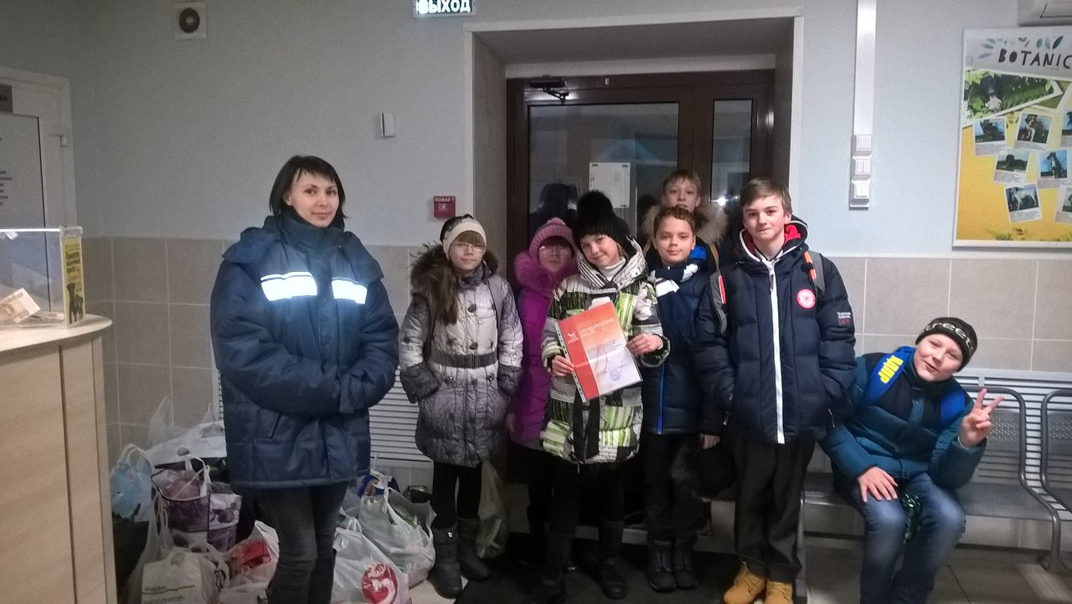
МБОУ «Школа № 3» города Богородска
Социальный проект « Полная миска»

Slide 2


Содержание
Апельсин
Актуальность проекта
География проекта
Целевая аудитория
Цель, задачи, ожидаемые результаты
План-график реализации проекта
Мы выяснили
Реализация проекта
Критерии эффективности проекта
Взаимодействие с другими организациями
Полная стоимость проекта
Заключение

Slide 3
Актуальность проекта
Стоял он очень тихо у подъезда, Не отходя от запертых дверей. И в сердце огоньком жила надежда, Быть нужным хоть кому -то из людей.
Чарина Анна
Апельсин
Брошенные и несчастные кошки и собаки – большая проблема не сегодняшнего дня.
Безответственное отношение к домашним животным: и тех, кто приручил и выгнал на улицу, и тех, кто проходит мимо их беды каждый день.
Неконтролируемый рост численности бездомных собак все чаще проявляется в их стайном поведении и повышении агрессии к людям.
Единственным решением этой проблемы представляется сокращение численности «бродяжек».
Самое гуманное решение проблемы- помещение собаки и кошки в приют для поиска любящего хозяина.

Slide 4
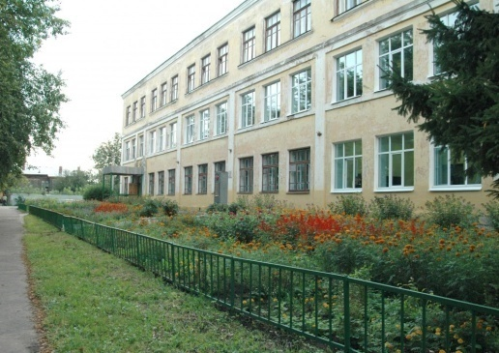


География проекта
Апельсин
МБОУ «Школа №3» г.Богородск, улица Ленина д.227
Благотворительный приют «Сострадание»,
г. Нижний Новгород Бурнаковский Проезд 16
Приют "Верные Друзья", г.Нижний Новгород, ул.Фрезерная, д.6

Slide 5
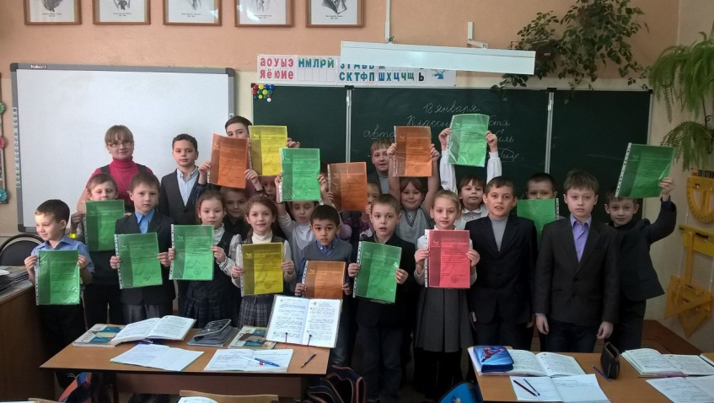
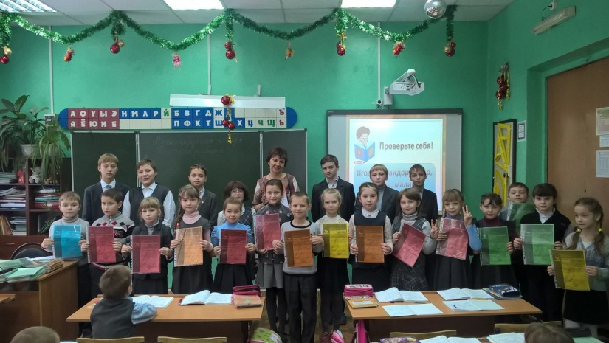
Целевая аудитория
Учащиеся 1-11 класса (возраст 7-17 лет)
и их родители.
Апельсин
Количество участников.
Начальная школа 1-4 классы –
107 человек.
Среднее звено 5-9 классы -
114 человек.
Старшая школа 10-11 классы –
19 человек.

Slide 6
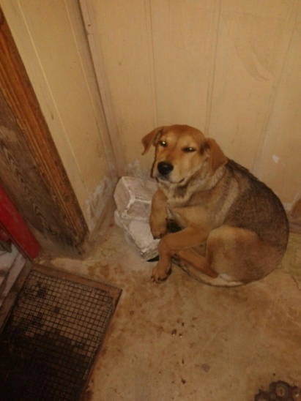
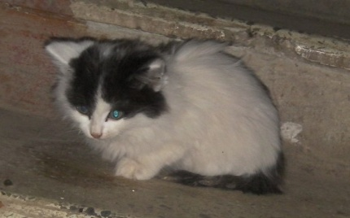
Цель и задачи проекта
Апельсин
Цель проекта: помощь бездомным животным приютов «Сострадание» и «Верные друзья».
Задачи проекта:
1. Собрать информацию по теме, определить причины появления бездомных животных.
2. Предложить пути выхода из сложившейся ситуации.
3. Провести анкетирование и проанализировать результаты среди учащихся нашей школы.
4. Организовать помощь приютам города Нижнего Новгорода.
Ожидаемые результаты проекта:
Помощь бездомным животным, находящимся в приютах «Верные друзья», «Сострадание».
Объединение работы учащихся, педагогов, родителей.
Привлечение внимания общественности к проблеме бездомных животных.

Slide 7
План-график реализации проекта
Апельсин
Подготовительный этап:
а) создание инициативной группы для реализации
б) социологический опрос среди учащихся на выявления их желания участвовать в волонтерской акции
в) изучение проблемы бездомных животных по материалам СМИ и Интернет
г) разработка проекта по помощи приютам бездомных животных
Реализация проекта.
а) информирование учащихся школы о проведении акции «Поможем братьям меньшим» через агитбригаду, информационный стенд в холле школы, группу волонтерского отряда «Апельсин» Вконтакте - https://vk.com/club136958798
б) сбор необходимых для приюта «Сострадание» вещей: сухих кормов, консервов, наполнителей для туалета, игрушек.
в) отвоз помощи в приют «Сострадание» и участие в «Уроках доброты»
г) сбор необходимых для приюта «Верные друзья» круп, сухих кормов, консервов, теплых вещей, одноразовых пеленок, ковриков.
д) передача собранных вещей в приют «Верные друзья»
Реализация проекта.
а) информирование учащихся школы о проведении акции «Поможем братьям меньшим» через агитбригаду, информационный стенд в холле школы, группу волонтерского отряда «Апельсин» Вконтакте - https://vk.com/club136958798
б) сбор необходимых для приюта «Сострадание» вещей: сухих кормов, консервов, наполнителей для туалета, игрушек.
в) отвоз помощи в приют «Сострадание» и участие в «Уроках доброты»
г) сбор необходимых для приюта «Верные друзья» круп, сухих кормов, консервов, теплых вещей, одноразовых пеленок, ковриков.
д) передача собранных вещей в приют «Верные друзья»

Slide 8
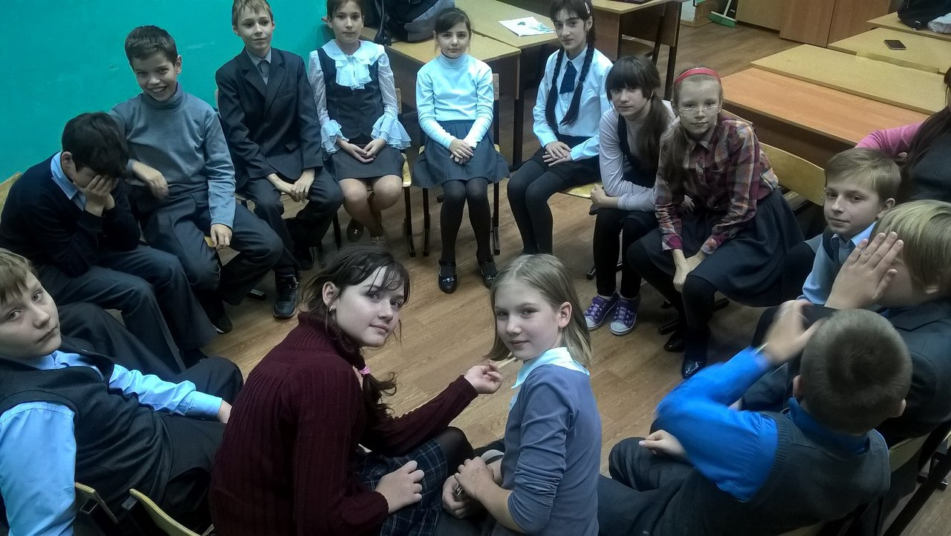
Реализация проекта
Апельсин
Шаг 1.
Разработать и реализовать волонтерский проект «Полная миска».
Фото 1. Создание инициативной группы для реализации проекта.

Slide 9
Реализация проекта
Шаг 2.
Апельсин
Социологический опрос среди учащихся на выявления их желания участвовать в волонтерской акции.
1. Считаете ли вы, что в городе Богородск существует проблема бездомных животных?
2. Часто ли вам приходится встречать бездомных животных?
3. Ваше отношение к бездомным животным:
4. В чем на ваш взгляд, причина появления бездомных животных?
5. Как, по вашему мнению, можно решить проблему бездомных животных?
6. Готовы ли вы пожертвовать вещи и корма для приюта для животных?

Slide 10
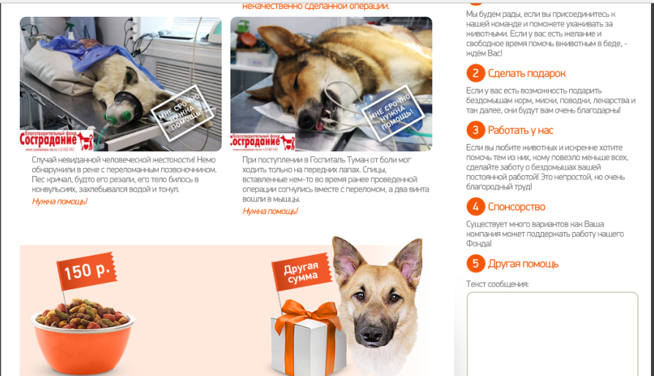
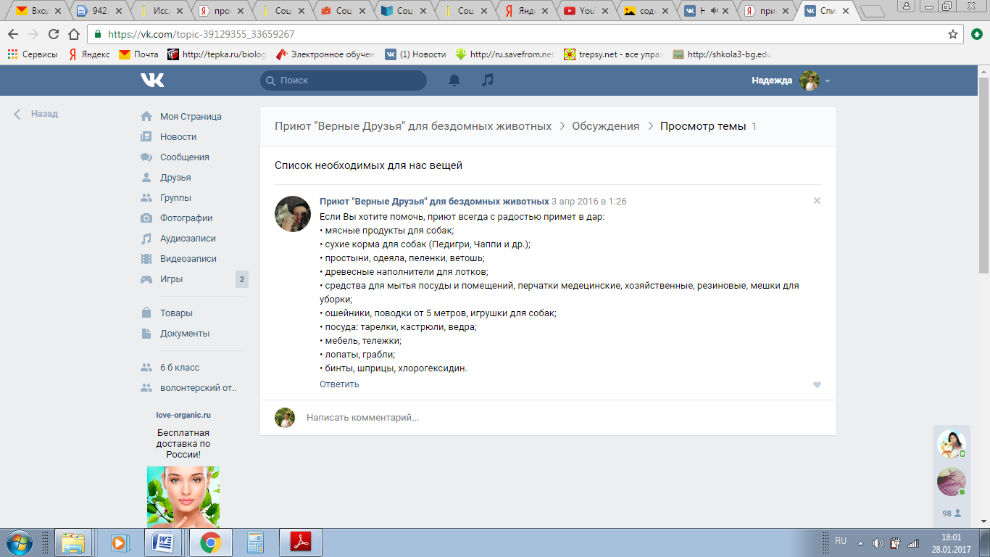
Реализация проекта
Шаг 3.
Апельсин
Выяснил через специализированные группы и сайты о необходимых вещах для приютов.
Фото 2. Сайт благотворительного приюта «Сострадание».
Фото 3. Группа Вконтакте «Верные друзья» - https://vk.com/club39129355
Нужны: корма, крупы, игрушки, поводки, лекарства и пеленки

Slide 11
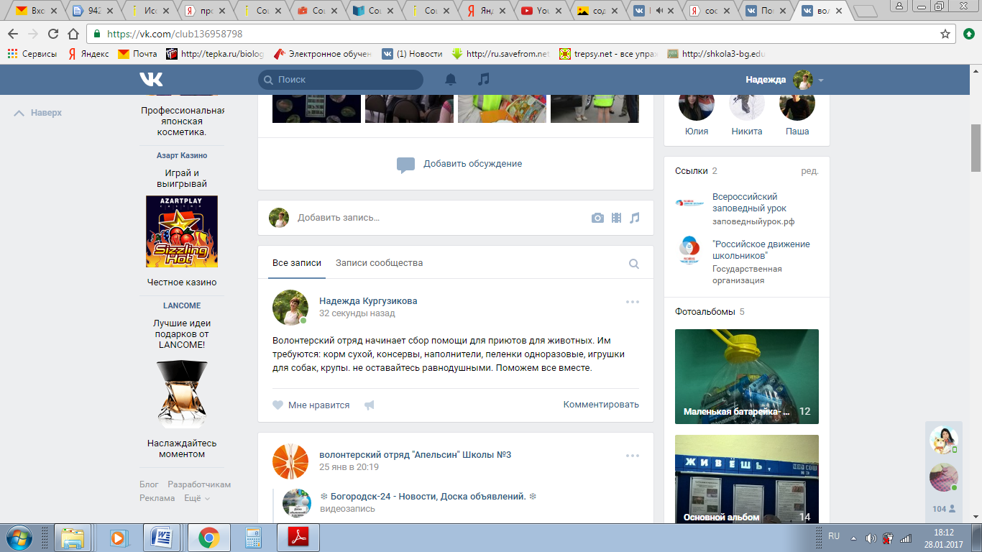
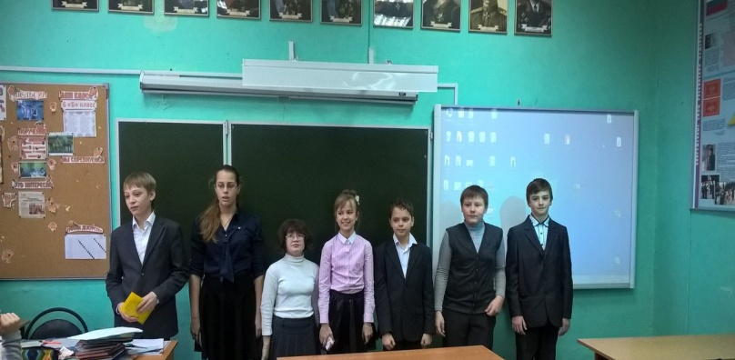
Реализация проекта
Шаг 4.
Апельсин
Информирование учащихся школы о проведении акции «Поможем братьям меньшим» через агитбригаду, информационный стенд в холле школы, группу волонтерского отряда «Апельсин» Вконтакте - https://vk.com/club136958798
Фото 4. Объявление волонтерского отряда «Апельсин» Вконтакте - https://vk.com/club136958798
Фото 5. Выступление агитбригады волонтеров.

Slide 12
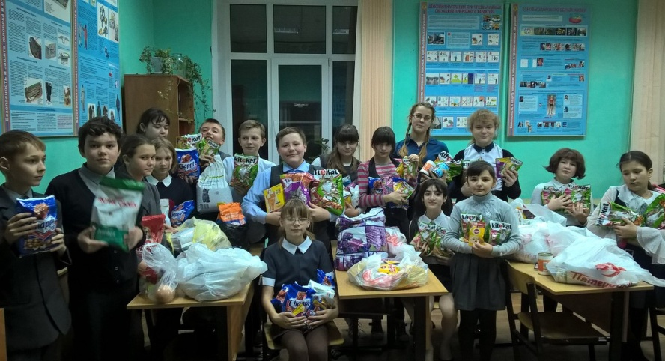
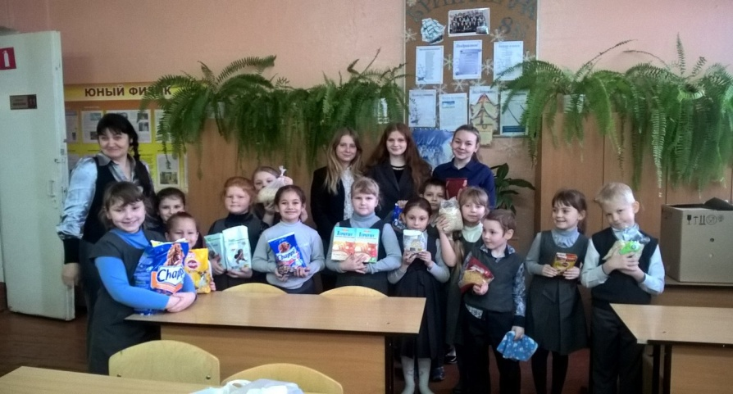
Реализация проекта
Апельсин
Шаг 5.
Сбор необходимых для приютов «Сострадание» и «Верные друзья» вещей
Фото 6- 7. Сбор помощи для приютов.

Slide 13
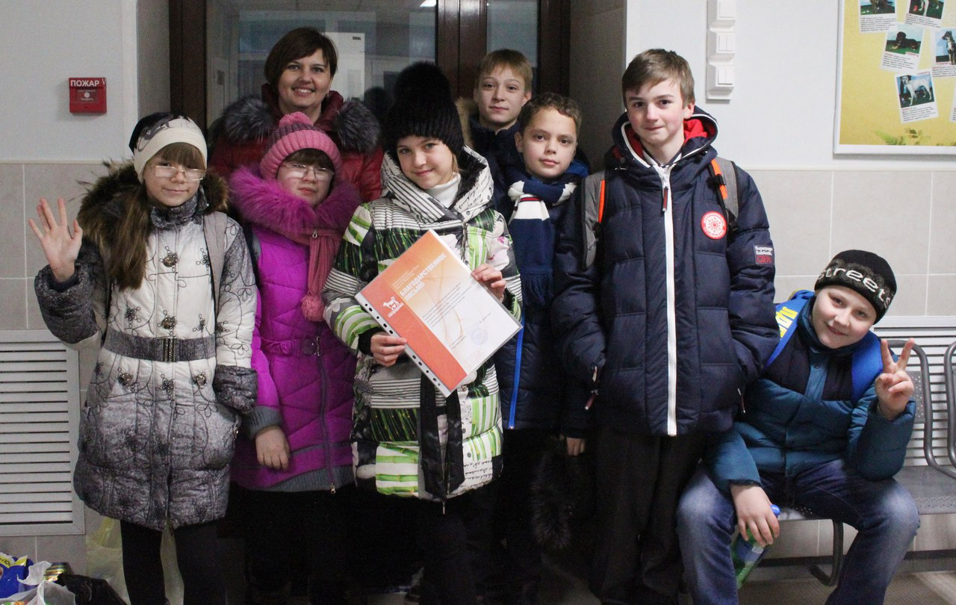
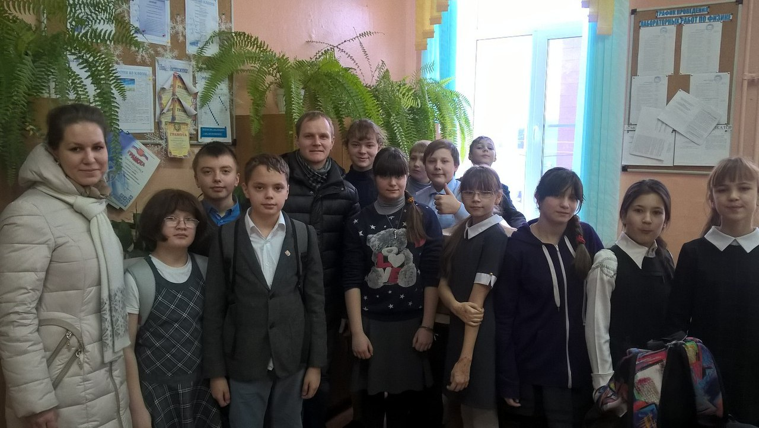
Реализация проекта
Апельсин
Шаг 6.
Отвоз помощи в приют «Сострадание» и участие в «Уроках доброты». Передача собранных вещей в приют «Верные друзья»
Фото 8. Передача собранных вещей в приют «Сострадание».
Фото 9. Передача собранных вещей в приют «верные друзья».

Slide 14
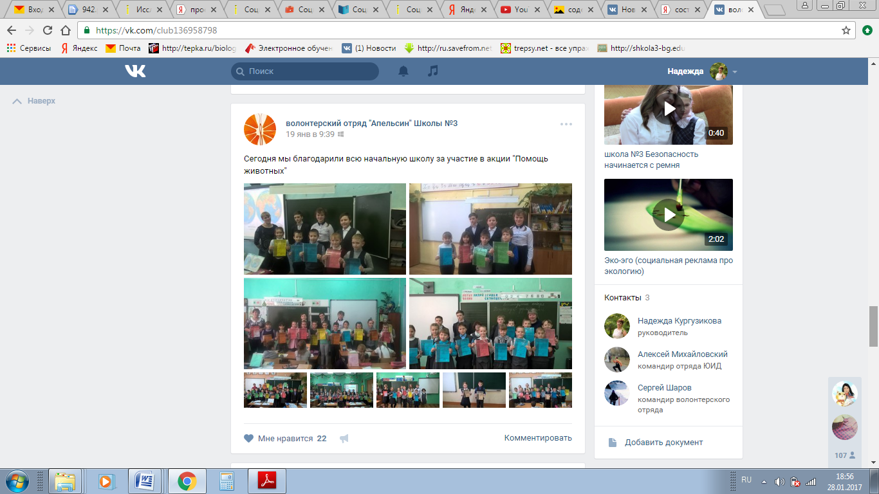
Реализация проекта
Шаг 7.
Апельсин
Благодарность участникам акции «Поможем братьям меньшим»
Фото 10. Благодарность от волонтерского отряда участникам проекта.

Slide 15
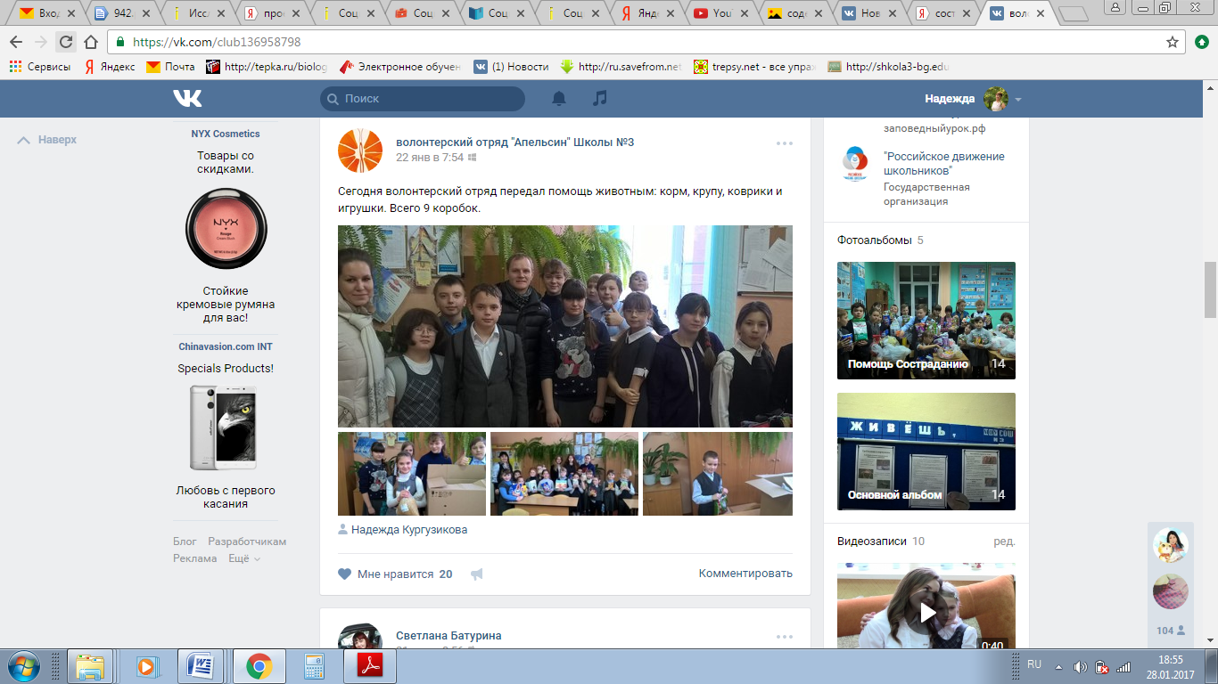
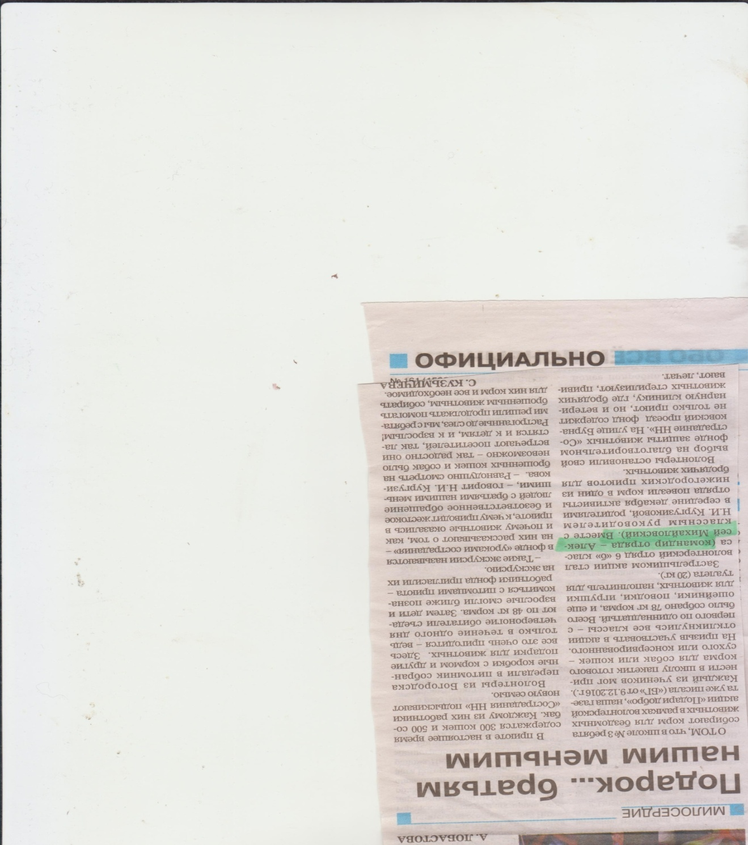
Реализация проекта
Шаг 8.
Апельсин
Освещение итогов акции через Богородскую газету и группу волонтерского отряда «Апельсин» Вконтакте - https://vk.com/club136958798
Фото 12. Освещение волонтерского проекта «Поможем братьям меньшим» в Богородской газете
Фото 11. Освещение в группе волонтерского отряда «Апельсин».

Slide 16
Критерии эффективности проекта
Апельсин
255 учащихся и педагогов – 33 % от общего числа
1. Количество вовлеченных участников в проект
1. для приюта «Сострадание»
78 кг корма для кошек и собак
20 кг наполнителя для туалета
Поводки, игрушки для собак
2. для приюта «Верные друзья»
20 кг корма для кошек и собак
85 кг круп и макарон
Одноразовые пеленки, коврики
2. Количество собранных кормов и вещей

Slide 17
Взаимодействие с другими организациями
Апельсин
МБОУ «Школа №3» г. Богородска
Приют «Сострадание»
участники
Волонтерский отряд «Апельсин»
помощь
освещение
Богородская газета
Приют «Верные друзья»

Slide 18
Заключение
Апельсин
Данный социальный проект успешно реализован в МБОУ «Школа №3».
Сегодня, заботясь вместе с детьми о бездомных животных, мы проявляем заботу о будущем нашей страны.
Цель, которую я ставил перед собой не может быть достигнута ни год, ни за два.
К сожалению, бездомных животных не становится меньше на улицах нашего города, проблема брошенными животными до сих пор не решена.
Нашего корма хватит приютам только на несколько недель, но мы будем собирать и дальше.
Благодаря постоянным рассказам об этих приютах, две собаки нашли любящих хозяев.

